Slide 1
Дипломная работа

Slide 2
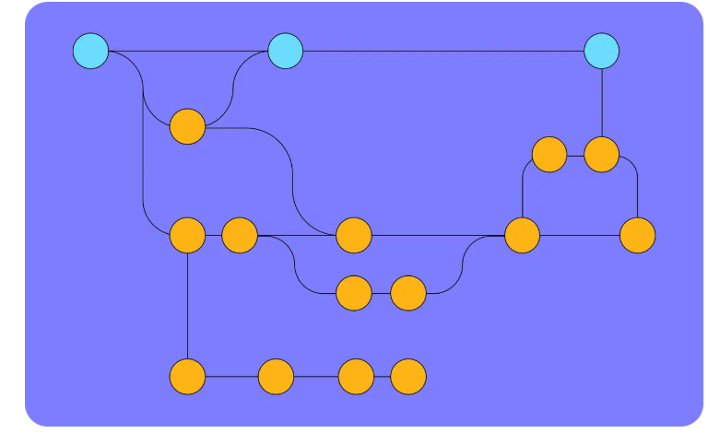

Slide 3
